Slide 1
Obligation de déclaration des hôpitaux des réactions indésirables graves à un médicament et des incidents liés aux instruments médicaux
Formation à l’appui de la déclaration obligatoire
Module 2 :
Processus de déclaration à Santé Canada

Slide 2
Module 2 – Résultats d’apprentissage
La fin du module 2 vous permettra de :
décrire les considérations relatives à la déclaration obligatoire
décrire les options de déclaration à Santé Canada
faire la distinction entre les notions suivantes :
    Réaction indésirable grave à un médicament (RIM grave)
    Incident relatif aux instruments médicaux (IIM)
    Incident médicamenteux
    Réaction indésirable (RI) ou effet indésirable (EI)
    Problème relatif aux instruments médicaux (PIM)
décrire l'information contenue dans le document d'orientation
décrire la déclaration volontaire des EI et des PIM à Santé Canada

Slide 3
Module 2 – Sujets abordés
Considérations relatives à la déclaration obligatoire
Présentation de déclarations à Santé Canada
Exemples de cas
Document d’orientation
Déclaration volontaire à Santé Canada
Éléments essentiels à retenir
Abréviations
Ressources

Slide 4
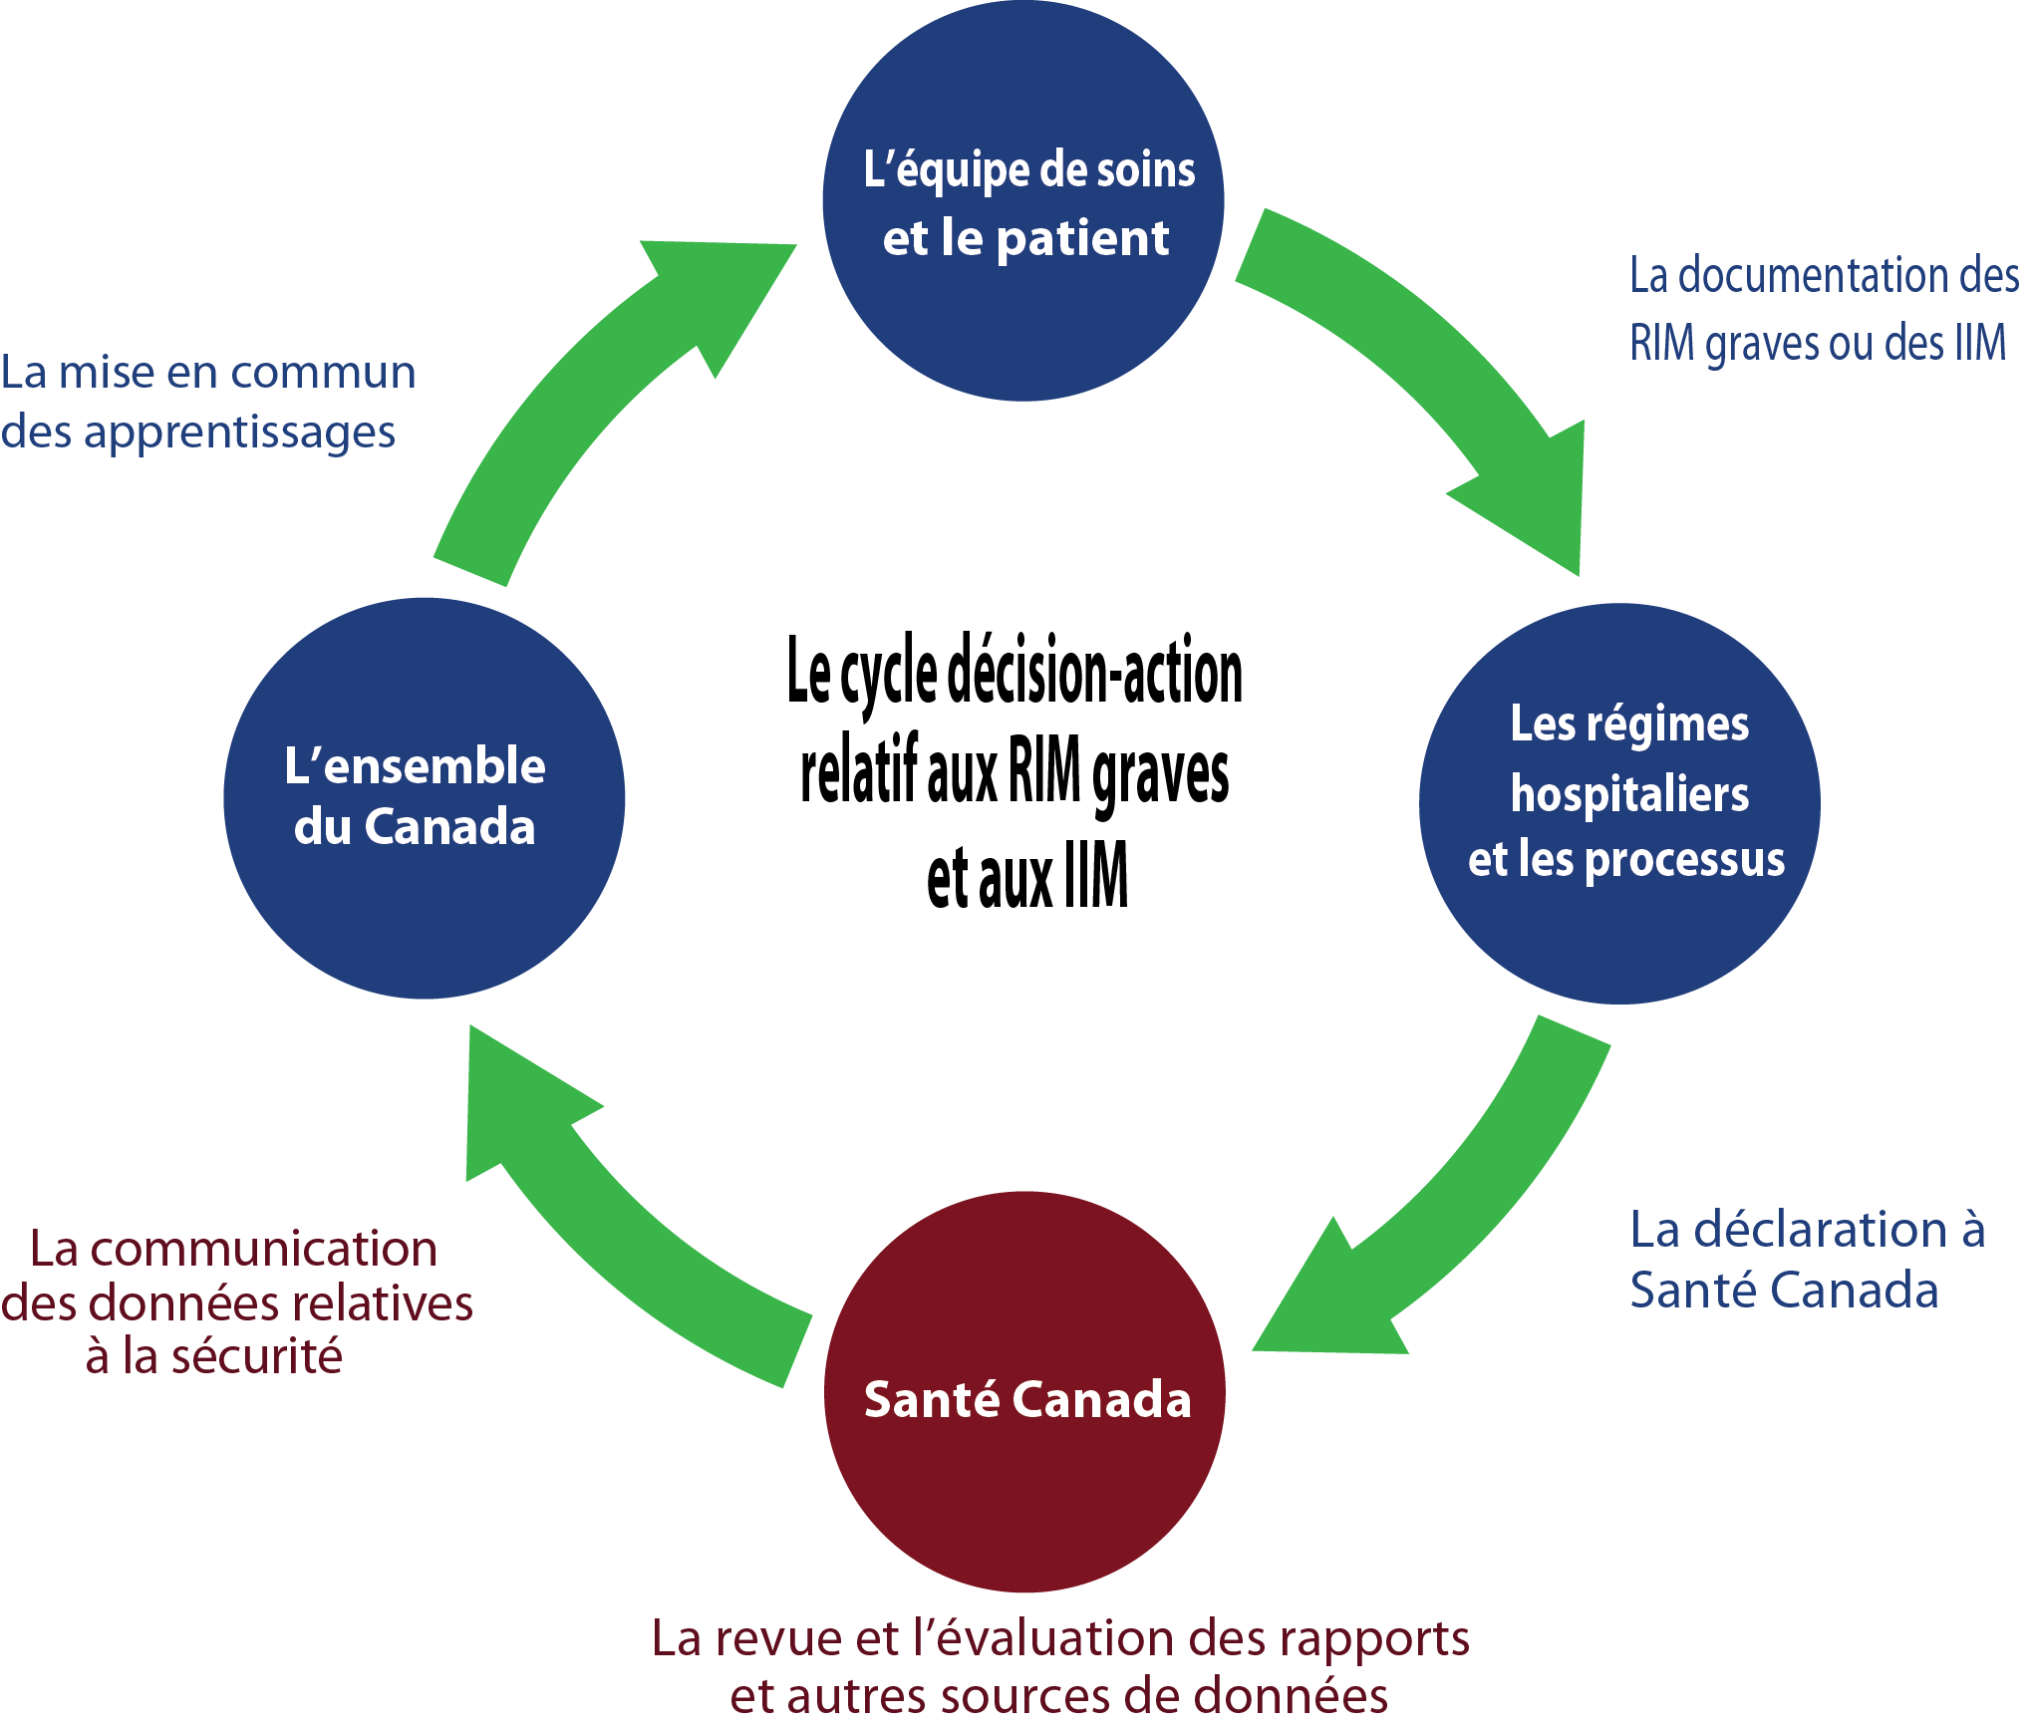
Modèle théorique de la déclaration par les hôpitaux des RIM graves et des IIM
Le module 2 décrit les processus de déclaration à Santé Canada.
Source : Le cycle décision-action lié aux RIM graves et aux IIM. ISMP Canada, Organisation des normes en santé (HSO), ICSP; 2019

Slide 5
Considérations relatives
à la déclaration obligatoire

Slide 6

Considérations relatives aux hôpitaux
Les systèmes, processus, politiques, procédures et formulaires des hôpitaux pourraient devoir être mis à jour pour refléter les exigences relatives à la déclaration obligatoire des RIM graves et des IIM à Santé Canada.
Les hôpitaux doivent :
  élaborer et tenir à jour des politiques et des procédures internes
  afin de se conformer aux exigences de déclaration obligatoire
  des RIM graves et des IIM à Santé Canada
  déterminer et communiquer les rôles et responsabilités internes du
  personnel afin de satisfaire aux exigences de déclaration obligatoire
Les exigences de déclaration obligatoire s'appliquent à l'hôpital et non aux fournisseurs de soins de santé qui y travaillent. Toutefois, les fournisseurs de soins de santé auront un rôle important à jouer dans la détection et la consignation des RIM graves et des IIM.
Source : https://www.canada.ca/fr/sante-canada/services/medicaments-produits-sante/medeffet-canada/declaration-effets-indesirables/declaration-obligatoire-hopitaux/medicaments-instruments.html

Slide 7




Considérations relatives aux fournisseurs de soins de santé
Les fournisseurs de soins de santé ont un rôle à jouer dans la détection et la consignation des RIM graves et des IIM, conformément aux processus définis par l'hôpital.
Santé Canada s'intéresse aux déclarations d'une RIM grave ou d'un IIM, même si :
son association avec le médicament ou l'instrument médical n'est que présumée;
la causalité n'est pas confirmée;
la RIM ou l'IIM n’a pas causé de blessure grave, mais a le potentiel d’en causer une s’il devait se reproduire (seulement dans le cas des IIM); et/ou
tous les détails ne sont pas connus.

Slide 8
Conseils pour détecter une RIM grave ou un IIM
Une blessure grave causée par un médicament ou un instrument médical peut être confondue avec le symptôme d'une maladie.
Un niveau élevé de suspicion, la sensibilisation clinique et le dialogue avec le patient sont des éléments clés dans la détection d'une RIM grave ou d'un IIM. Les conseils suivants peuvent vous aider :
  Renseignez-vous sur les antécédents médicaux du patient
  Envisagez une RIM grave ou un IIM, si l’une des situations suivantes survient :
    un changement inattendu dans l'état clinique du patient
    le patient présente un nouveau problème de santé
    un besoin urgent de traitements, d'interventions ou de chirurgies supplémentaires
    le besoin soudain d'un antidote électif (p. ex., naloxone, épinéphrine, glucagon)
    une ordonnance médicale pour un changement radical de traitement (p. ex., arrêt brusque du traitement)
Une RIM grave ou un IIM peut survenir peu de temps après le début du traitement ou beaucoup plus tard

Slide 9
Considérations relatives à la déclaration à l'industrie ou aux fournisseurs
La réglementation sur la déclaration obligatoire n'oblige pas les hôpitaux à faire des déclarations à l'industrie ou aux fournisseurs, toutefois, elles sont fortement encouragées.
La déclaration rapide et volontaire à l'industrie ou aux fournisseurs par les hôpitaux permet à l'industrie ou aux fournisseurs de mener des enquêtes pour déterminer les causes et les mesures correctives en temps opportun.
  IIM : L'hôpital doit informer l'industrie ou les fournisseurs d'un IIM dès que possible.
  Les fabricants ou importateurs sont tenus de déterminer les causes et les mesures correctives.
    Les hôpitaux devraient envisager d'inclure la déclaration à l'industrie/aux fournisseurs dans leurs politiques et procédures de déclaration internes.
    Les hôpitaux devraient envisager de saisir l'instrument médical en cause dans un IIM; il est important que l'industrie/les fournisseurs disposent de l'instrument pour effectuer des recherches et des analyses plus approfondies.
La communication entre toutes les parties est un mécanisme efficace pour s'assurer d'améliorer les produits et la sécurité des patients.
Source : https://www.canada.ca/fr/sante-canada/services/medicaments-produits-sante/medeffet-canada/declaration-effets-indesirables/declaration-obligatoire-hopitaux/medicaments-instruments.html

Slide 10
Présentation de déclarations
à Santé Canada

Slide 11
Présentation de déclarations de RIM graves et d’IIM à Santé Canada
Les systèmes variant d'un hôpital à l'autre, Santé Canada demeure souple et peut recevoir des déclarations dans divers formats au moyen de multiples méthodes de présentation sécurisées.
  Si vous souhaitez transmettre vos déclarations à Santé Canada par voie électronique, veuillez envoyer un courriel au Programme Canada Vigilance à l'adresse hc.canada.vigilance.sc@canada.ca.
  Santé Canada appuie les présentations de déclaration au moyen d'un protocole de transfert de fichier sécurisé (sFTP) et continue d'explorer les options de système à système.
Les formulaires de déclaration des RIM graves et des IIM, accompagnés d'instructions, sont disponibles sur le site Web de Santé Canada :
  Formulaire de déclaration des RIM graves : https://www.canada.ca/content/dam/hc-sc/documents/services/drugs-health-products/medeffect-canada/adverse-reaction-reporting/mandatory-reporting-hospital-drug-fra.pdf
  Formulaire de déclaration des IIM : https://www.canada.ca/content/dam/hc-sc/documents/services/drugs-health-products/medeffect-canada/adverse-reaction-reporting/mandatory-reporting-hospital-device-fra.pdf

Slide 12

Réaction indésirable grave à un médicament (RIM grave)
Une réaction nocive et non intentionnelle à une drogue qui est provoquée par toute dose de celle-ci et qui
  nécessite ou prolonge l’hospitalisation,
  entraîne une malformation congénitale ou une invalidité ou incapacité persistante ou importante,
  met la vie en danger ou
  entraîne la mort.¹
Exemples de RIM graves
  Lésions rénales causées par un diurétique (« pilule d'eau ») qui nécessitent une dialyse
  Lésions pulmonaires causées par un médicament de chimiothérapie qui nécessitent une oxygénothérapie à long terme
  Réaction allergique à un antibiotique qui met la vie en danger
¹ https://www.canada.ca/fr/sante-canada/services/medicaments-produits-sante/medeffet-canada/declaration-effets-indesirables/declaration-obligatoire-hopitaux/medicaments-instruments/orientation.html

Slide 13
Nouveau formulaire de déclaration obligatoire des RIM graves
Le nouveau formulaire de déclaration des RIM graves, accompagnés d'instructions, est disponible sur le site Web de Santé Canada : https://www.canada.ca/content/dam/hc-sc/documents/services/drugs-health-products/medeffect-canada/adverse-reaction-reporting/mandatory-reporting-hospital-drug-fra.pdf

Slide 14
Incident relatif aux instruments médicaux (IIM)
Un incident lié à une défaillance d’un instrument médical, à une dégradation de l’efficacité d’un tel instrument, ou à un étiquetage ou un mode d’emploi défectueux, qui a entraîné le décès ou une détérioration grave de l’état de santé d’un patient, d’un utilisateur ou de toute autre personne, ou qui serait susceptible de le faire s’il se reproduisait.¹
Exemples d’IIM
  Une pompe à perfusion s'est arrêtée en raison d'un mauvais fonctionnement, mais sans déclencher d’alarme. Le patient a reçu une sous-perfusion d'antibiotiques; un choc septique s‘en est suivi et a prolongé le séjour du patient aux soins intensifs de l'hôpital.
  Un défibrillateur externe n'a pas fourni le niveau d'énergie programmé à un patient en raison d'un dysfonctionnement. Le patient n'a pas été réanimé.
Remarque : Si le patient était réanimé, on considérerait que cela pourrait lui causer une
blessure grave (s’il n’y avait pas eu l’intervention opportune d’un fournisseur de soins de
santé) et devrait également faire l'objet d'une déclaration.
¹ https://www.canada.ca/fr/sante-canada/services/medicaments-produits-sante/medeffet-canada/declaration-effets-indesirables/declaration-obligatoire-hopitaux/medicaments-instruments/orientation.html

Slide 15
Nouveau formulaire de déclaration obligatoire des IIM
Le formulaire de déclaration des PIM a été créé aux fins de multiples déclarations :
Déclaration obligatoire pour :
  les hôpitaux,
  le Programme d’accès spécial (PAS),
  l’autorisation d’essai expérimental (AEE)
Déclaration volontaire au Réseau sentinelle canadien pour les matériels médicaux (ResSCMM) par les
institutions participantes
Le nouveau formulaire de déclaration des IIM, accompagnés d'instructions, est disponible sur le site Web de Santé Canada : https://www.canada.ca/content/dam/hc-sc/documents/services/drugs-health-products/medeffect-canada/adverse-reaction-reporting/mandatory-reporting-hospital-device-fra.pdf

Slide 16
Exemples de cas

Slide 17


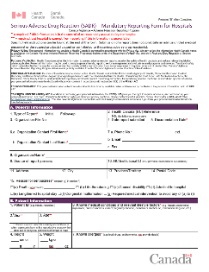
Exemple de cas 1 : L’hôpital est-il tenu de déclarer l’événement?
Un patient traité par warfarine, entre autres médicaments, s’est présenté à l’urgence en raison d’une hémorragie digestive potentiellement mortelle. Le patient a dû être hospitalisé pour que l’on puisse stabiliser son état.
JUSTIFICATION
Affection mettant en danger la vie du patient
La RIM satisfait aux critères de « gravité »
et/ou
Affection ayant entraîné
une hospitalisation

Slide 18

Exemple de cas 2 : L’hôpital est-il tenu de déclarer l’événement?
Un patient ayant reçu un diagnostic de lymphome de Hodgkin était traité par doxorubicine, par bléomycine, par vincristine et par dacarbazine. Après le cycle 3, le patient a été hospitalisé en raison d’une toux sèche et d’un essoufflement à l’effort. Une fibrose pulmonaire provoquée par la bléomycine était soupçonnée.
JUSTIFICATION
La RIM satisfait aux critères de « gravité »
Affection mettant en danger la vie du patient
et/ou
Affection ayant entraîné
une hospitalisation
Remarque : Cette RIM satisfait aussi aux critères de « gravité » puisque la fibrose pulmonaire provoquée par la bléomycine peut être considérée comme une invalidité persistante ou importante, car elle peut avoir des répercussions sur la qualité de vie du patient (il peut s’écouler beaucoup de temps avant que la fonction pulmonaire s’améliore).

Slide 19

Exemple de cas 3 : L’hôpital est-il tenu de déclarer l’événement?
Un patient a récemment commencé à prendre de la warfarine anticoagulante par voie orale, et son rapport international normalisé (RIN) fait l’objet d’une surveillance à la clinique d’anticoagulation externe d’un hôpital. Le patient a dit avoir saigné du nez entre les rendez-vous à la clinique. Compte tenu du RIN du patient, la dose de warfarine a été modifiée. Le RIN du patient continuera d’être vérifié à l’hôpital.
JUSTIFICATION
Bien que le patient puisse être exposé à un risque accru d'un autre saignement (avec un RIN élevé et une hémorragie nasale récente), la RIM ne satisfaisait pas aux critères de « gravité ».

Slide 20

Exemple de cas 4 : L’hôpital est-il tenu de déclarer l’événement?
Un patient était traité par doxorubicine et par cyclophosphamide, et il a développé une neutropénie. Après avoir évalué la gravité de la neutropénie, il a été décidé de poursuivre la chimiothérapie à une dose réduite avec le soutien d’un facteur de croissance.
JUSTIFICATION
Même si le patient peut présenter un risque accru de contracter une infection potentiellement mortelle, la RIM ne met pas la vie en danger de manière immédiate.
Remarque : Cette RIM devrait être déclarée si le patient développait une neutropénie fébrile qui nécessiterait une hospitalisation pour subir un traitement (p.ex., un traitement antimicrobien afin de prévenir les complications infectieuses provoquées par la neutropénie fébrile).

Slide 21
Exemple de cas 5 : L’hôpital est-il tenu de déclarer l’événement?
Un patient a eu des étourdissements et des sueurs après une dose d'insuline. Le patient avait besoin de comprimés de glucose pour récupérer. On a découvert qu'une insuline à action rapide avait été administrée au lieu de l'insuline à action prolongée habituelle du patient.
JUSTIFICATION
Un incident médicamenteux, aussi appelé erreur médicamenteuse, est une erreur liée aux médicaments ou un problème qui pourrait causer une erreur de médicament.
Les incidents médicamenteux sont généralement évitables et comprennent des erreurs telles que l'administration du mauvais médicament ou de la mauvaise dose ou l'utilisation de la mauvaise voie d'administration.
Remarque : La déclaration des incidents liés aux médicaments et son apprentissage se font dans le cadre d'un programme distinct et complémentaire : le Système canadien de déclaration et de prévention des incidents médicamenteux (SCDPIM).
Source : https://www.canada.ca/fr/sante-canada/services/medicaments-produits-sante/medeffet-canada/medeffet-canada-role-gestion-prevention-incidents-medicamenteux-nefastes.html

Slide 22

Exemple de cas 6 : L’hôpital est-il tenu de déclarer l’événement?
Des patientes qui ont subi une ablation endométriale de l’utérus ont souffert de brûlures aux organes adjacents; ce type de brûlures attribuable à une paroi utérine mince constitue un effet secondaire non prévu de l’ablation. Le fabricant n’a pas modifié l’étiquette de l’instrument d’ablation pour avertir les utilisateurs de cet effet secondaire (qui peut se produire lorsque l’instrument fonctionne conformément aux spécifications).
JUSTIFICATION
Détérioration grave de l’état de santé d’un patient
IIM devant être déclaré

Slide 23
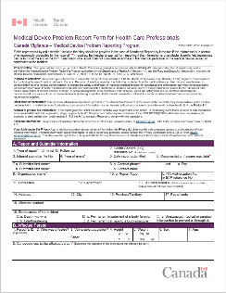
Exemple de cas 7 : L’hôpital est-il tenu de déclarer l’événement?
Un professionnel de la santé a signalé que, pendant l’implantation d’une valve cardiaque, le manchon de suture s’est révélé défectueux. La valve a été mise de côté, une autre valve a été implantée et le temps de pompage pendant l’intervention a été prolongé. Cette défectuosité aurait pu causer une blessure grave.
JUSTIFICATION
Risque de décès ou de détérioration grave de l'état de santé de ce patient en raison du temps prolongé de l'intervention chirurgicale et du fait que ce défaut aurait pu être omis avant la fermeture chirurgicale d'autres patients entraînant un échec en urgence
IIM devant être déclaré

Slide 24
Exemple de cas 8 : L’hôpital est-il tenu de déclarer l’événement?
Un fabricant met sur le marché un lot de bandes réactives pour glycémie hors spécifications. Le patient utilise les bandes conformément aux directives; cependant, les relevés fournissent des valeurs inexactes qui entraînent un dosage d’insuline erroné, et donc un choc hypoglycémique et l’hospitalisation.
JUSTIFICATION
Détérioration grave de l’état de santé d’un patient
IIM devant être déclaré

Slide 25

Exemple de cas 9 : L’hôpital est-il tenu de déclarer l’événement?
  L’utilisateur a effectué un essai d’insufflation avant d’installer un cathéter à ballonnet chez un patient, conformément aux directives qui accompagnent l’instrument. L’utilisateur a décelé une anomalie lors de l’insufflation, et un autre cathéter à ballonnet a été utilisé.
JUSTIFICATION
Cette défectuosité de l'instrument sera toujours décelée par l'utilisateur avant son installation chez un patient et constitue une défectuosité potentielle prévue dans les directives d'utilisation de l'instrument.
Si l'utilisateur effectue le test avant l'utilisation, conformément aux directives, le patient ne risque pas de subir de blessure.

Slide 26
Exemple de cas 10 : L’hôpital est-il tenu de déclarer l’événement?
Un patient meurt après un traitement de dialyse. Le patient avait une insuffisance rénale chronique au stade ultime et en est décédé.
JUSTIFICATION
Lorsque l’hôpital apprend que la cause d’un incident est certainement due à l’état d’un patient, l’incident n’a pas à être déclaré. L’état du patient peut exister avant l’utilisation de l’instrument ou se produire durant l’utilisation de l’instrument. Un incident causé par l’état d’un patient ne répond pas aux exigences de la définition d’IIM.

Slide 27
Obligation de déclaration des hôpitaux
des RIM graves et des IIM :
Document d’orientation

Slide 28
Document d’orientation
Introduction
Les règlements et leur objet
  Objet
  Définitions d’une RIM grave et d’un IIM
Rôles et responsabilités
  Rôle des hôpitaux et des professionnels de la santé
  Autres types d’établissements (p.ex., cliniques privées, foyers de soins infirmiers, cliniques externes)
  Obligation de déclaration de l’hôpital dans d’autres situations (exemples)
Applicabilité des dispositions réglementaires en fonction du type de produit
  Produits thérapeutiques et instruments médicaux visés
  Produits thérapeutiques et instruments médicaux non visés
  Détermination de l’applicabilité pour les produits mixtes
Source : https://www.canada.ca/fr/sante-canada/services/medicaments-produits-sante/medeffet-canada/declaration-effets-indesirables/declaration-obligatoire-hopitaux/medicaments-instruments/orientation.html

Slide 29
Document d’orientation
5. RIM graves et IIM à déclarer par les hôpitaux
  Facteurs relatifs à la déclaration de RIM graves / IIM
  Exemples de RIM graves / IIM
  Résultats associés aux IIM
  Évaluation de la causalité / enquêtes effectuées par les hôpitaux
  Exemples de documents
6. Exigences en matière de renseignements pour les déclarations de RIM graves et les déclarations d’IIM
  Éléments de données sur les RIM graves / IIM
Quand et comment présenter une déclaration de RIM grave ou une déclaration d’IIM
  Délai pour la présentation d’une déclaration
  Demandes de suivi de Santé Canada
  Comment présenter une déclaration (méthodes et formats de présentation)
  Liens vers les formulaires de déclaration de RIM/IIM
  Faire appel à un tiers pour présenter une déclaration
  Rétroaction
Source : https://www.canada.ca/fr/sante-canada/services/medicaments-produits-sante/medeffet-canada/declaration-effets-indesirables/declaration-obligatoire-hopitaux/medicaments-instruments/orientation.html

Slide 30
Document d’orientation
Confidentialité des renseignements personnels
Considérations relatives à la protection de la vie privée lors de la présentation de déclarations
Autres considérations relatives aux déclarations
  Présentation des déclarations aux fabricants
  Présentation des déclarations au ResSCMM
Conformité et application de la loi
Mesures de conformité et d’application de la loi de Santé Canada pour les hôpitaux
Annexes
Annexe 1 : Abréviations, définitions et terminologie
Annexe 2 : Autorisation relative à la présentation de déclarations par un tiers
Annexe 3 : Exigences de déclaration applicables aux produits thérapeutiques qui ne sont pas assujettis aux nouveaux règlements pour les hôpitaux
Annexe 4 : Guide de référence rapide
Source : https://www.canada.ca/fr/sante-canada/services/medicaments-produits-sante/medeffet-canada/declaration-effets-indesirables/declaration-obligatoire-hopitaux/medicaments-instruments/orientation.html

Slide 31
Déclaration volontaire
à Santé Canada

Slide 32
Déclaration volontaire des effets indésirables (EI) et des problèmes liés à un instrument médical (PIM)
Santé Canada acquiert des connaissances sur l'innocuité des produits de santé après leur commercialisation. Ces données, indispensables à l‘efficacité de leur utilisation clinique, proviennent de diverses sources, notamment des déclarations de RIM graves et d’IIM.
La déclaration volontaire d’EI et de PIM soupçonnés par des professionnels de la santé et des consommateurs constitue une autre méthode pour surveiller l'innocuité et l'efficacité des produits de santé commercialisés.

Slide 33
Effet indésirable (EI)
Une réaction nocive et inattendue à un produit de santé.¹
Exemples d’EI
  Diminution de la fonction rénale causée par un diurétique (« pilule d’eau »)
  Diminution de la capacité pulmonaire causée par un médicament de chimiothérapie
  Réaction allergique à un antibiotique
¹ https://www.canada.ca/fr/sante-canada/services/medicaments-produits-sante/medeffet-canada/declaration-effets-indesirables.html

Slide 34
Problème lié à un instrument médical (PIM)
Un problème lié à un instrument médical peut relever de causes diverses :
  un étiquetage ou un mode d’emploi inadéquat
  une défaillance de l’instrument ou une dégradation de son efficacité
  un défaut, réel ou potentiel, susceptible de compromettre la performance ou la sûreté du produit¹
Remarque : La déclaration des PIM comprend tout type de problème lié aux instruments médicaux; elle ne correspond pas nécessairement à la définition d'un IIM.
Exemples de PIM
  Les tubulures ont fui, ce qui a retardé le traitement, mais le patient n'a subi aucune blessure grave
  L'aiguille s'est cassée lors d'une prise de sang, mais elle a été retirée en ne laissant qu’une blessure mineure au patient
¹https://www.canada.ca/fr/sante-canada/services/medicaments-produits-sante/medeffet-canada/declaration-effets-indesirables.html

Slide 35
Programme Canada Vigilance
Le Programme Canada Vigilance est un programme national de surveillance après la mise en marché qui recueille et évalue les déclarations d’EI et de PIM présumés associés aux produits commercialisés au Canada.
Déclaration volontaire d’EI liés aux produits de santé
Formulaire de déclaration en ligne : https://hpr-rps.hres.ca/static/content/form-formule.php
Par téléphone : 1 866 234-2345 (sans frais)
Par télécopieur ou par la poste : télécharger, imprimer et remplir le Formulaire de déclaration des effets secondaires
(veuillez lire les instructions avant de remplir le formulaire)
  Par télécopieur : 1 866 678-6789 (sans frais)
  Par la poste : bureau de Canada Vigilance (en utilisant l’étiquette préaffranchie)

Slide 36
Déclaration volontaire de PIM
Le Réseau sentinelle canadien pour les matériels médicaux (ResSCMM) est un programme proactif de surveillance qui encourage la présentation de déclarations sur les PIM par tous les types d’établissements.
  Seules les institutions participantes du ResSCMM déclarent volontairement les PIM qui surviennent dans leur organisation directement par le biais du Programme Canada Vigilance.
Les consommateurs, les professionnels de la santé et les institutions qui ne participent pas au ResSCMM sont encouragés à déclarer volontairement les incidents liés aux instruments médicaux directement à Santé Canada en remplissant le Formulaire de plainte d’un produit de santé par l’entremise de la Direction générale des opérations réglementaires et de l’application de la loi.

Slide 37
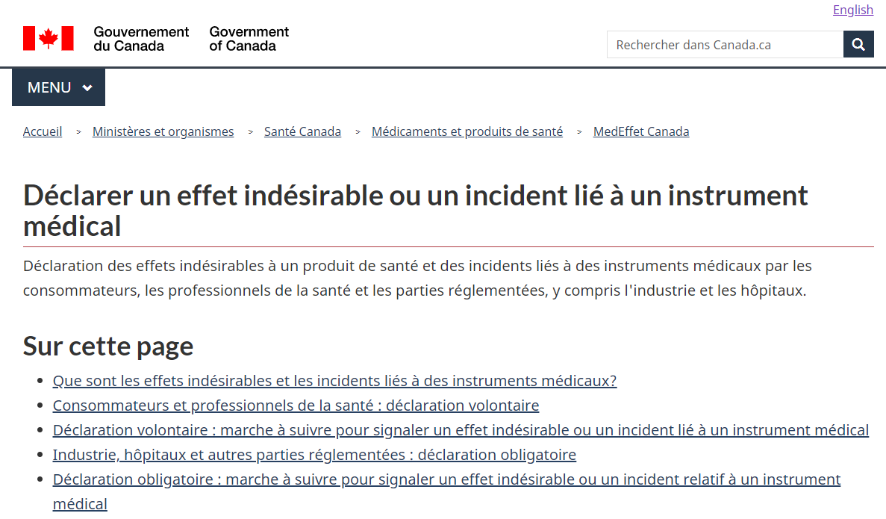
Déclaration des EI et des PIM à Santé Canada
La page Web intitulée Déclarer un effet indésirable ou un incident lié à un instrument médical donne accès à plus de renseignements et de formulaires.

Slide 38

Éléments essentiels à retenir
  Les systèmes, processus, politiques, procédures et formulaires des hôpitaux pourraient devoir être mis à jour pour refléter les exigences relatives à la déclaration obligatoire des RIM graves et des IIM à Santé Canada.
  Les professionnels de la santé ont un rôle important à jouer dans la déclaration des RIM graves et des IIM.
  Santé Canada est disposé à accepter différents formats pour les déclarations de RIM graves et d'IIM, sachant que les systèmes hospitaliers varient.
  Il est important de comprendre les différences entre les RIM graves, les IIM, les incidents médicamenteux, les EI et les PIM et la façon de les déclarer.
  Le document d'orientation offre de l'information pour aider les hôpitaux à respecter les exigences réglementaires relatives à la déclaration des RIM graves et des IIM à Santé Canada.
  Santé Canada valorise la déclaration volontaire et dispose de programmes pour l'appuyer.

Slide 39
Abréviations
AEE : Autorisation d’essai expérimental
EI : Effet indésirable
IIM : Incident lié aux instruments médicaux
PAS : Programme d’accès spécial
PIM : Problème relatif aux instruments médicaux
ResSCMM : Réseau sentinelle canadien pour les matériels médicaux
RIM : Réaction indésirable à un médicament
SCDPIM : Système canadien de déclaration et de prévention des incidents médicamenteux
sFTP : Protocole de transfert de fichier sécurisé

Slide 40
Ressources
Demandes d’autorisation d’essai expérimental pour les instruments médicaux ligne directrice – Sommaire
Réseau sentinelle canadien pour les matériels médicaux
Système canadien de déclaration et de prévention des incidents médicamenteux
Programme Canada Vigilance
MedEffet de Santé Canada
Déclaration obligatoire des réactions indésirables graves à un médicament et des incidents liés aux instruments médicaux par les hôpitaux : document d’orientation
Le rôle de Santé Canada dans la gestion et la prévention des incidents médicamenteux néfastes
Formulaire de plainte d’un produit de santé
Règlement sur les instruments médicaux
Instruments médicaux – Programme d’accès spécial
Formulaire de déclaration des effets secondaires
Loi visant à protéger les Canadiens contre les drogues dangereuses (Loi de Vanessa)
Règlement modifiant le Règlement sur les aliments et drogues
Règlement modifiant le Règlement sur les instruments médicaux
Déclarer un effet indésirable ou un incident lié à un instrument médical
Pour de plus amples renseignements, veuillez communiquer avec le Programme Canada Vigilance :
  Courriel : hc.canada.vigilance.sc@canada.ca
  Téléphone : 1 866 234-2345

Slide 41
Remerciements
Tous les documents ont été élaborés par les parties collaboratrices suivantes : Santé Canada, l’Institut pour l’utilisation sécuritaire des médicaments du Canada (ISMP Canada), l’Organisation de normes en santé (HSO) et l’Institut canadien pour la sécurité des patients (ICSP).
Toute personne souhaitant les utiliser doit citer Santé Canada comme le propriétaire et la source des documents :
Formation à l’appui de la déclaration obligatoire, Santé Canada, 2019.

